Slide 1
Conditions And Loops Practice 2

Slide 2
แบบฝึกหัด
เขียนโปรแกรมตรวจสอบว่าเป็นเลขคู่หรือเลขคี่
เขียนโปรแกรมตรวจสอบว่าตัวเลขมีค่าเป็นจำนวนเต็ม +,-,0
เขียนโปรแกรมเพื่อคำนวนหาผลรวมของจำนวนธรรมชาติ
เขียนโปรแกรมสร้างตารางสูตรคูณ
เขียนโปรแกรมเครื่องคิดเลขอย่างง่ายมี +,-,*,/

Slide 3
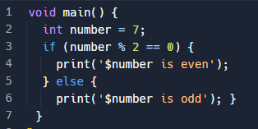

เขียนโปรแกรมตรวจสอบเลขคู่เลขคี่

Slide 4
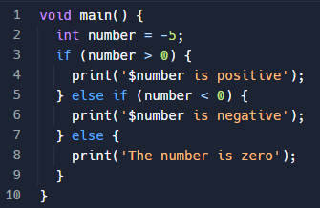

เขียนโปรแกรมตรวจสอบว่าตัวเลขมีค่าเป็น +,-,0

Slide 5
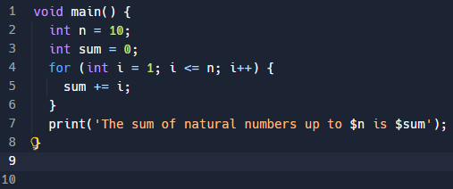

เขียนโปรแกรมเพื่อคำนวนหาผลรวมของจำนวนนับ

Slide 6
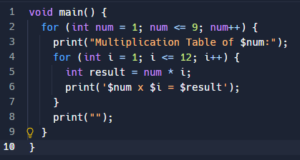
เขียนโปรแกรมสร้างสูตรคูณ

Slide 7
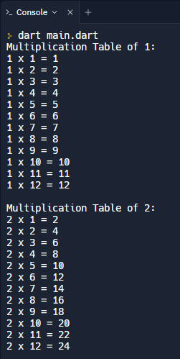
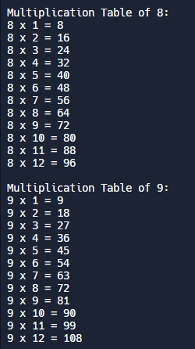
Output

Slide 8
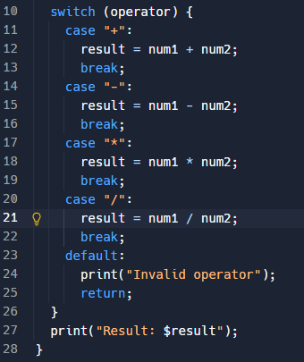
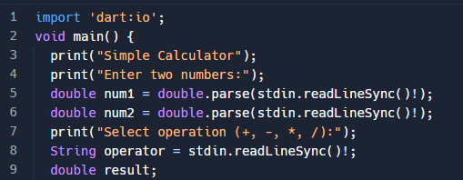
เขียนโปรแกรมเครื่องคิดเลขอย่างง่ายมี +,-,*,/

Slide 9
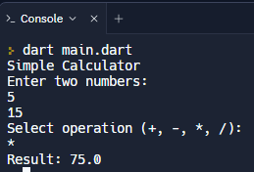
Output

Slide 10
จบการเสนอ

